Slide 1
Travail de cloche
Write a sentence which uses the word for a profession and which tells where a member of that profession is relative to something in a classroom.

Slide 2
Bonjour!
lundi, le vingt-huit octobre
un moment de culture francophone
la ruelle de souvenirs
encore, la grammaire
un nouveau pronom disjoint
les maths

Slide 3
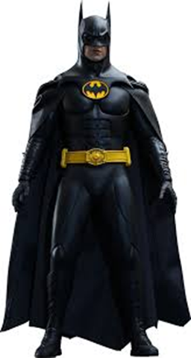
Pourquoi tombons-nous?
Nous tombons pour apprendre comment se lever.

Slide 4
Sommes-nous prêts?
Nous sommes prêts !

Slide 5
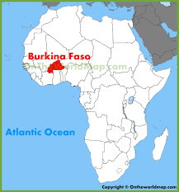
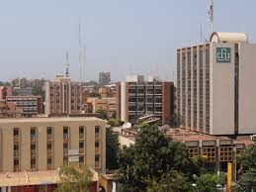
The francophone nation of Burkina Faso was formerly known as Upper Volta. The capital of Burkina Faso is Ouagadougou.

Slide 6
Chez is a _____________________, it is not ________________ .

Slide 7
chez …
1st person singular moi
2nd person singular toi
3rd person singular (m) lui
3rd person singular (f) elle
1st person plural nous
2nd person plural vous
3rd person plural (f) elles
3rd person plural (m) eux

Slide 8
Soi is a pronom disjoint which is used to speak of a generalized, unidentified person.
N’importe quelle femme est la reine chez soi.
Il y a un homme armée en fuit! La police recommande que tout le monde reste chez soi.
moi-même: I myself
Jaucques, lui-même: Jacques, he himself
l’opinion publique, soi-même: public opinion, on its own.
soi-disant: so called

Slide 9
Les Maths!!!
25 + 18 =
Vingt-cinq plus dix-huit font quarante-trois
97 – 38 =
Quatre-vingt-dix-sept moins trente-huit font cinquante-neuf
19 x 4 =
Quatre fois dix-neuf font soixante-seize
64 ÷ 16 =
Soixante-quatre divisé par seize font quatre

Slide 10
$\sqrt{16}$ = 4 la racine carrée de seize est quatre.
$\sqrt[3]{27}$ = 3 la racine cubique de vingt-sept est trois.

Slide 11
Les maths
59 – 28 = _____________________________________________.
92 ÷ 23 = _____________________________________________.
68 + 22 =_____________________________________________.
18 x 3 = ______________________________________________.

Slide 12
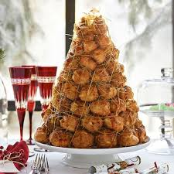
un croquembouche

Slide 13
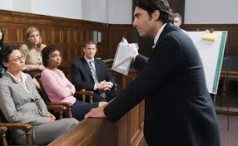
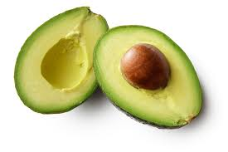

Slide 14
un médecin / une médecine

Slide 15
Devoirs

Slide 16
Billet de sortie
Solve the equation and write out the solution using words for all operations and numbers.
Combien font huit fois douze?

